Slide 1

Сауат ашу
1 сынып ІІІ тоқсан
Пп дыбысы мен әрпі

Slide 2

Сабақтың мақсаты: мұғалімнің көмегімен мәтінде кім (не) туралы айтылғанын анықтау. Пп дыбысы мен әрпі туралы білетін боламыз

Slide 3

Жұмыс ережесін келісу
Сабақта бір-бірімізді сыйлаймыз, тыңдаймыз!
Уақытты үнемдейміз!
Нақты,дәл жауап береміз!
Сабақта өзіміздің шапшаңдығымызды, тапқырлығымызды көрсетеміз!
Сабаққа белсене қатысып, жақсы баға аламыз!

Slide 4

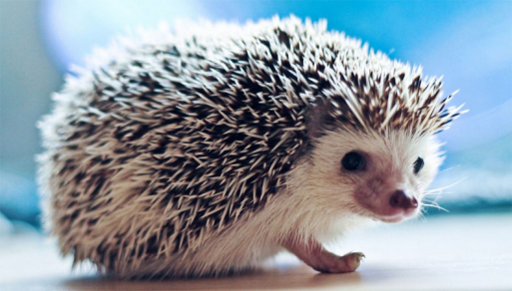
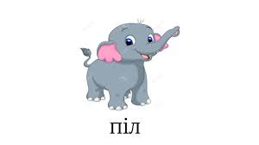
Жұмбақ арқылы сабақты ашу
Түсіріп қақпанға, жыланды ол ұстайды
Тыптыныш жатқанда,
Шөткеге ұқсайды
Жануарым бар бір қызық
Құйрығынан мұрны ұзын
-Кірпі және піл сөзінде қандай таныс дыбыстар бар?
Таныс емес дыбыстар бар ма?

Slide 5


Slide 6
Ендеше оқулығымыздың 93 бетін ашайық
Оқулықпен жұмыс
Апа сап арпа ақпан әріп
Апан қап атпа қақпан Ә ли ма
Пана тап теппе кептер әдеп

Slide 7
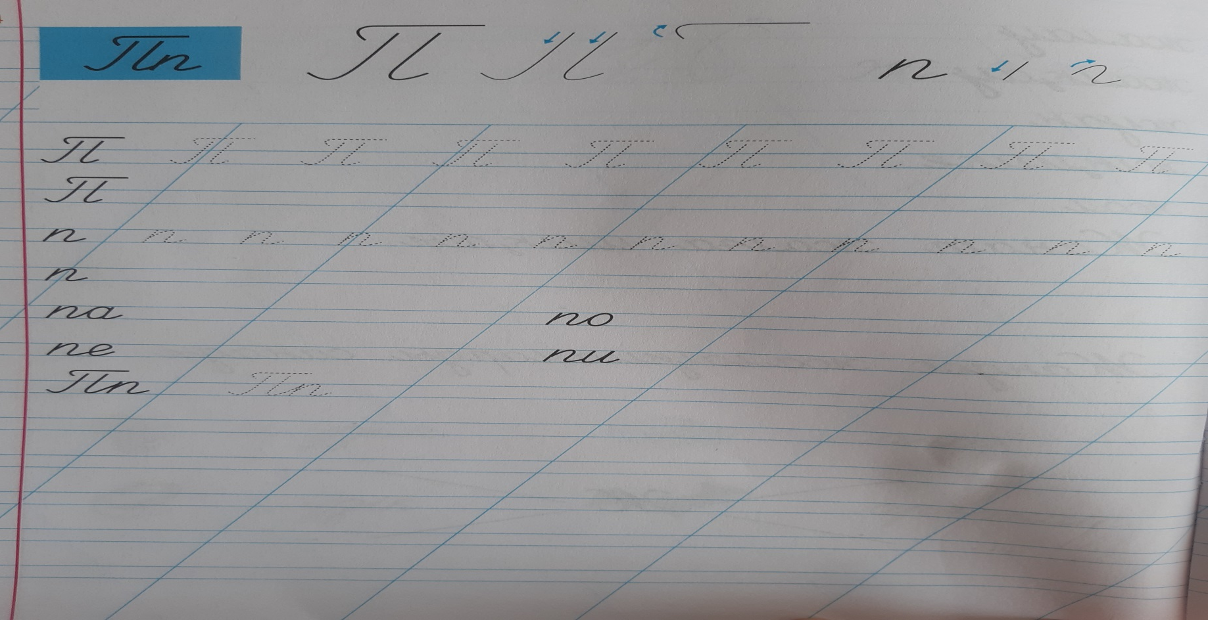
Сабағымызды қорытындалаймыз
-Бүгін қандай дыбыспен таныстық?
-П дыбысы қандай дыбыс?

